Slide 1


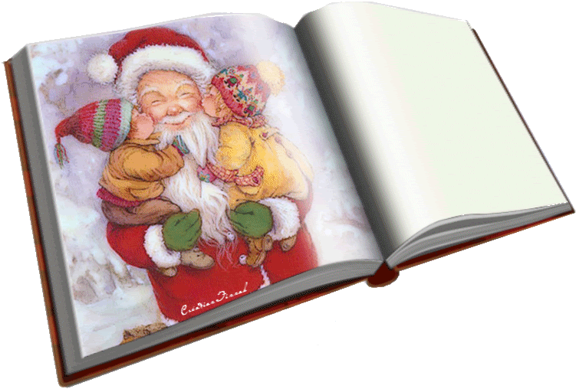


Villancicos
Navideños
pinchar

Slide 2
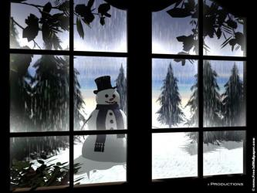
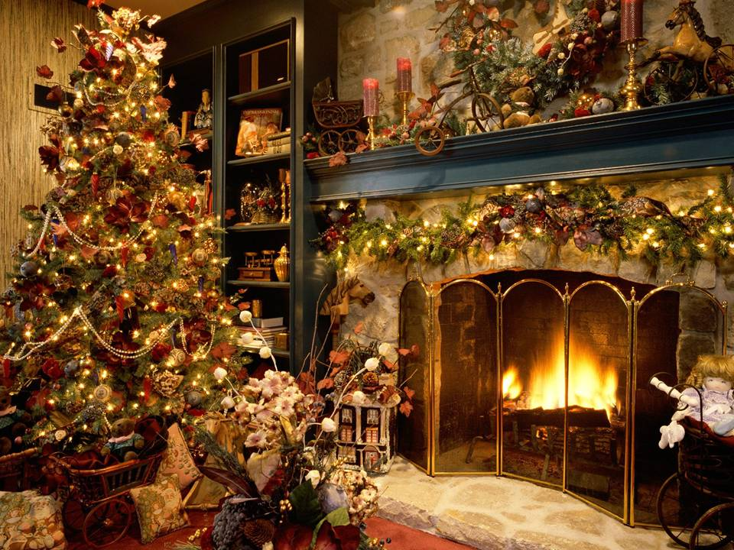


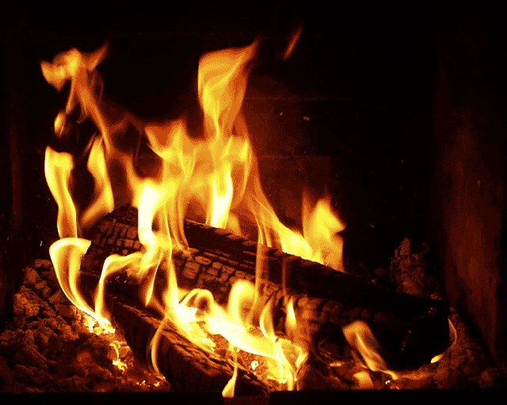
!!! QUE BONITO !!!
PINCHAR EN LOS LAZOS

Slide 3
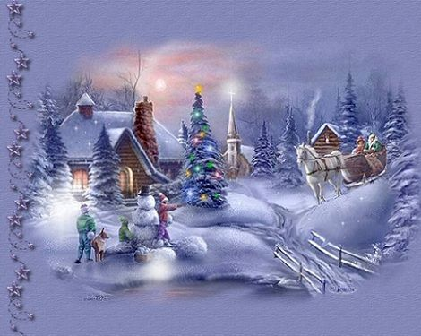

Que la Noche Buena llegue cargada de emociones e ilusiones
Feliz Navidad a todos mis amigos

Slide 4
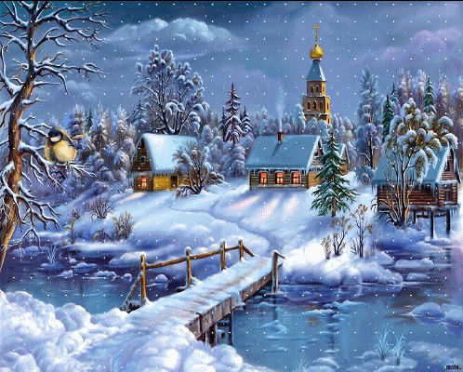
Que esta noche, la paz, el amor y la esperanza reinen en tu hogar
Feliz Navidad y prospero Año Nuevo

Slide 5
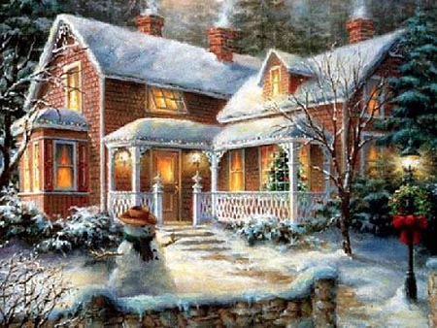

Deja que el niñito Jesús nazca en tu hogar
Y mil Bendiciones recibirás
FELIZ NAVIDAD

Slide 6
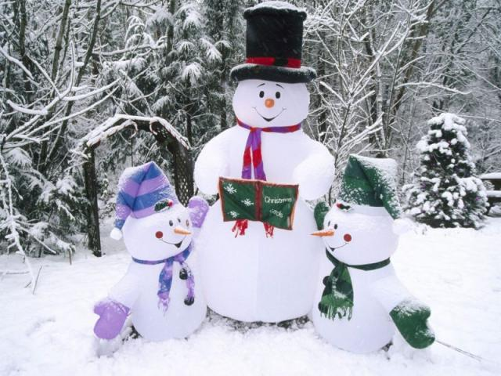
No olvides el verdadero sentido de una fiesta como esta
Regalar amor y Paz, a tus seres queridos
FELIZ NAVIDAD

Slide 7
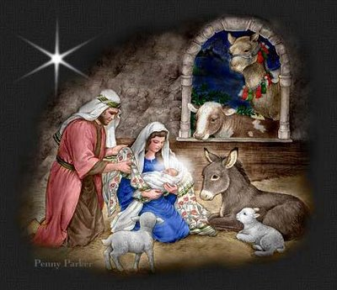
La Navidad es ese niño que nace en nuestro interior
Que motiva en nuestros corazones los sentimientos mas nobles y esa esperanza por un mañana mejor

Slide 8

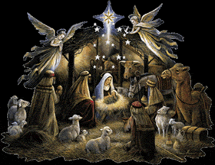

A todos mis familiares, amigos y conocidos, que la luz del Nacimiento de Jesús, sea la lámpara que ilumine cada día los senderos de sus vidas y su Gracia los cubra para siempre.
!!!!!!!!FELIZ NAVIDAD!!!!!!!!

Slide 9




Accede a la sección que desees desde aquí:
PPS Exclusivos
Dedicatorias | Fechas Especiales | Graciosos | Historia y arte | Lugares | Musicales
Naturaleza y Ciencias | Política | Reflexión | Religiosos | Románticos | Salud
Si deseas recibir pps periódicamente en tu correo electrónico subscríbete aquí:

